Slide 1
«Пирамида здорового питания»
Ярощук Елена Ивановна
учитель биологии
ГБОУ СОШ № 1 «ОЦ»
с. Кинель-Черкассы

Slide 2

Всем известно, всем понятно,
Что здоровым быть приятно!!!

Slide 3
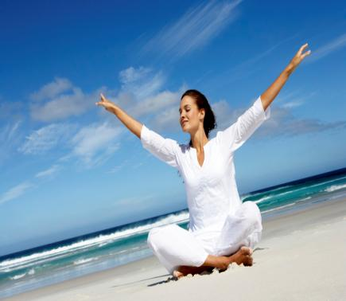
Что такое здоровье
Это состояние полного физического, умственного и социального благополучия, а не отсутствие болезней. (ВОЗ)

Slide 4
Факторы, влияющие на здоровье
Наследственность – 15-20%
Здравоохранение – 8 -10%
Окружающая среда – 20-25%
Образ жизни – 50-55%

Slide 5
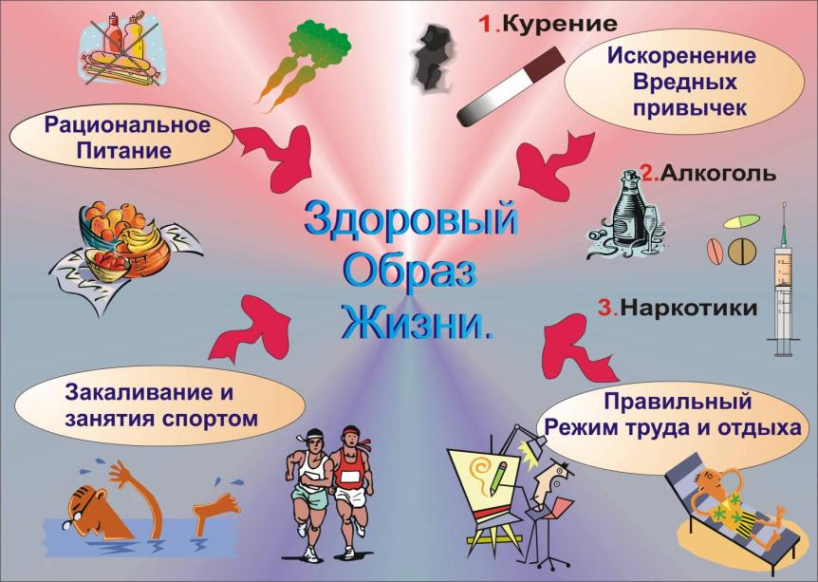

Slide 6
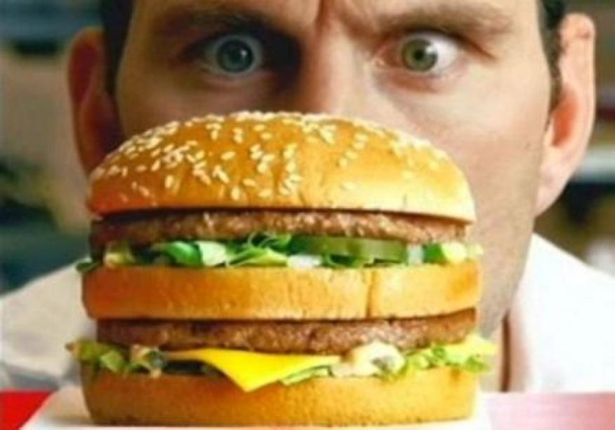

Slide 7
1. КАК ЧАСТО В ТЕЧЕНИЕ ОДНОГО ДНЯ ВЫ ПИТАЕТЕСЬ?
а) три раза;
б) два раза;
в) один раз.
2. ВЫ ЗАВТРАКАЕТЕ:
а) каждое утро;
б) один-два раза в неделю;
в) очень редко, почти никогда.
3. ИЗ ЧЕГО СОСТОИТ ВАШ ЗАВТРАК?
а) из овсяной каши и какого-нибудь напитка;
б) из жареной пищи;
в) из одного только напитка.
4. ЧАСТО ЛИ ВЫ В ТЕЧЕНИЕ ДНЯ ПЕРЕКУСЫВАЕТЕ В ПРОМЕЖУТКАХ МЕЖДУ ЗАВТРАКОМ, ОБЕДОМ И УЖИНОМ?
а) никогда;
б) один-два раза;
в) три раза и больше.
5. КАК ЧАСТО ВЫ ЕДИТЕ СВЕЖИЕ ОВОЩИ И ФРУКТЫ, САЛАТЫ?
а) три раза в день;
б) три-четыре раза в неделю;
в) один раз.
6. КАК ЧАСТО ВЫ ЕДИТЕ ТОРТЫ C КРЕМОМ, ШОКОЛАД?
а) раз в неделю;
б) от 1 до 4-х раз в неделю;
в) почти каждый день.

Slide 8
7. ВЫ ЛЮБИТЕ ХЛЕБ С МАСЛОМ?
а) почти не прикасаюсь к таким бутербродам;
б) иногда с чаем не отказываю себе в этом скором кушанье;
в) очень люблю и балую себя почти каждый день.
8. СКОЛЬКО РАЗ В НЕДЕЛЮ ВЫ ЕДИТЕ РЫБУ?
а) два-три раза и больше;
б) один раз;
в) один раз и реже.
9. КАК ЧАСТО ВЫ ЕДИТЕ ХЛЕБ И ХЛЕБОБУЛОЧНЫЕ ИЗДЕЛИЯ?
а) раз в день;
б) два раза в день;
в) три раза и более.
10. ПРЕЖДЕ ЧЕМ ПРИСТУПИТЬ К ПРИГОТОВЛЕНИЮ МЯСНОГО БЛЮДА, ВЫ:
а) убираете весь жир;
б) убираете часть жира;
в) оставляете весь жир.
11. СКОЛЬКО ЧАШЕК ЧАЯ ИЛИ КОФЕ ВЫ ВЫПИВАЕТЕ В ТЕЧЕНИЕ ОДНОГО ДНЯ?
а) одну-две;
б) от трех до пяти;
в) шесть и больше.
12. ВАША СРЕДНЯЯ ДНЕВНАЯ ДОЗА СПИРТНОГО?
а) бокал красного вина;
б) одна-две рюмки крепких напитков;
в) более 4-х рюмок крепкого спиртного.

Slide 9
Подведем итоги
Ответ а - 2 очка, б - 1, в - 0.
21 - 24 очка, у вас отличный стол. Причин для беспокойства нет.
16-20 очков. Вы умело находите золотую середину в выборе блюд.
12-15 очков. Пересмотрите свое отношение к питанию.
0-11 очков. То, как вы питаетесь, из рук вон плохо! Более того, существует серьезная опасность для вашего здоровья.

Slide 10
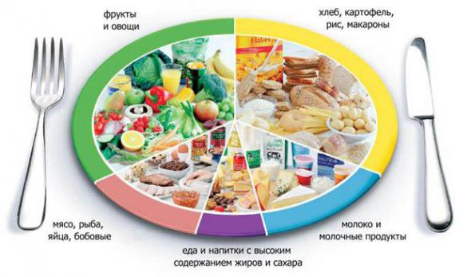
Что мы едим

Slide 11
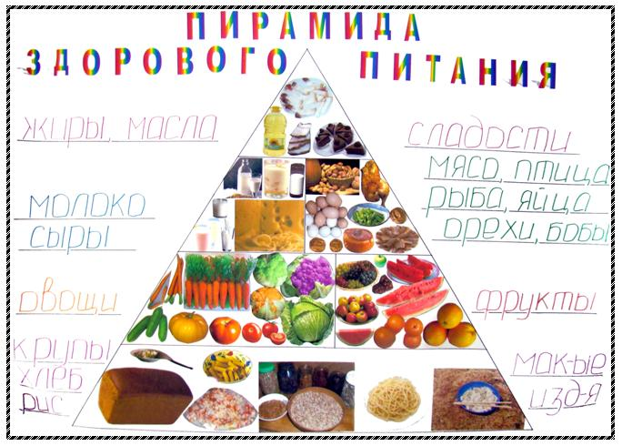

Slide 12
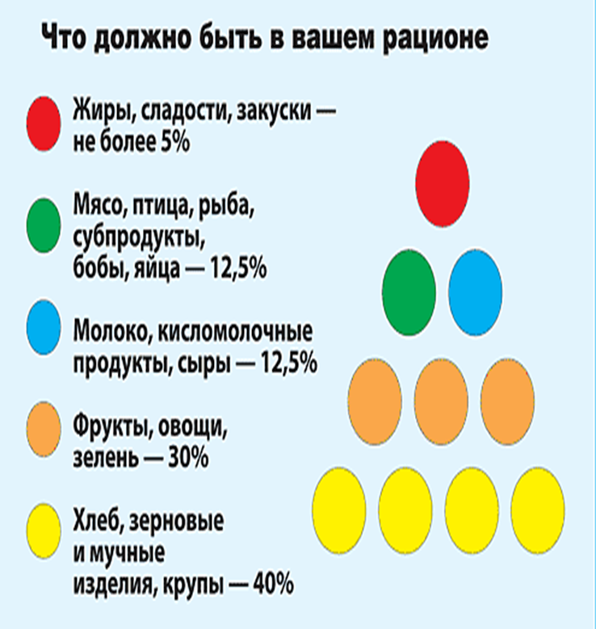

Slide 13
Завтрак:
Хлопья – 100 г
Молоко – 150 г
Сахар – 10 г
Обед:
Макароны – 200 г
Котлета – 80 г
Булочка – 100 г
Компот из сухофруктов (30г) + сахар (10г) – без учета воды

Slide 14
Полдник:
Яйцо – 40 г
хлеб – 30 г
Кофе –10 г+10 г сахара(без учета воды)
Шоколад – 25 г
Ужин:
Рис – 200 г
Рыба – 100 г
Хлеб – 30 г
Огурец соленый – 50 г
Чай – 5 г + сахар 10 г (без учета воды)
Жир – 10 г, соль – 10 г (за весь день)

Slide 15
Общая масса – 1130 г без учета воды
1130 г – 100%
1г - Х % Х = 0,09%
Хлеб+зерновые – 610г * 0,09% = 55%
Овощи, фрукты – 80 г * 0,09% =7%
Мясо - 195 г * 0,09% = 18%
Молоко - 150 г * 0,09% = 14%
Разное - 95 г * 0,09% = 9%

Slide 17
Овощи, фрукты 7%
Разное – 9 %
Молоко – 14%
Мясо – 18%
Хлеб + зерновые – 55%

Slide 18

Крошка сын к отцу пришел
И спросила кроха:
«Как питаться хорошо, чтоб не стало плохо?»

